Slide 1
Nabývání pro případ smrti jinak než děděním
(Riggs versus Palmer)
provází Ondřej Horák

Slide 2
1) Přechod práv (nároků) z pracovního a služebních poměrů
§ 260 z. č. 65/1965 Sb., zákoník práce
§ 159 odst. 6 a 7 z. č. 221/1999 Sb., o vojácích z povolání
§ 212 z. č. 361/2003 Sb., o služebním poměru příslušníků bezpečnostních sborů
§ 328 odst. 1 z. č. 262/2006 Sb., zákoník práce
z. č. 234/2014 Sb., o státní službě (problematiku přechodu práv po smrti zaměstnance neupravuje)

Slide 3
2) Přechod nároků (práv) z pracovního poměru
z. č. 65/1965 Sb., zákoník práce
§ 260 (1): Nárok na náhradu za bolest a za ztížení společenského uplatnění smrtí zaměstnance zaniká.
(2): Ostatní peněžité nároky zaměstnance jeho smrtí nezanikají; do výše odpovídající trojnásobku jeho průměrného měsíčního výdělku přecházejí mzdové nároky z pracovního poměru postupně přímo na jeho manžela, děti a rodiče, jestliže s ním žili
v době smrti ve společné domácnosti; předmětem dědictví se stávají, není-li těchto osob.
z. č. 262/2006 Sb., zákoník práce
§ 328 odst. 1: Peněžitá práva zaměstnance jeho smrtí nezanikají. Do výše odpovídající trojnásobku jeho průměrného měsíčního výdělku přecházejí mzdová a platová práva z pracovněprávního vztahu uvedeného v § 3 větě druhé postupně na jeho manžela, děti a rodiče, jestliže s ním žili v době smrti ve společné domácnosti; předmětem dědictví se stávají, není-li těchto osob.

Slide 4
3) Přechod platových nároků ze služebních poměrů
z. č. 221/1999 Sb., o vojácích z povolání
§ 159 (7): Ostatní peněžité nároky vojáka vzniklé do zániku služebního poměru nezanikají; do výše odpovídající trojnásobku jeho průměrného měsíčního výdělku přecházejí platové nároky ze služebního poměru postupně přímo na manžela, děti a rodiče, jestliže s ním žili v době smrti ve společné domácnosti; předmětem dědictví se stávají, není-li těchto osob.
z. č. 361/2003 Sb., o služebním poměru příslušníků bezpečnostních sborů
§ 212 (1): Nárok na náhradu za bolest a za ztížení společenského uplatnění zaniká smrtí příslušníka. Ostatní peněžité nároky nezanikají.
(2): Nároky ze služebního poměru až do výše trojnásobku průměrného služební[ho] příjmu příslušníka přecházejí na jeho manžela, a není-li jej, na jeho děti, a není-li manžela ani dětí, na rodiče, jestliže s ním žili v době smrti v domácnosti. Jestliže není těchto osob, nároky se stávají předmětem dědictví.

Slide 5
(Ne)řešené problémy
východisko: vztah veřejného a soukromého práva
1) rozsah nabývaných práv (peněžitá práva x mzdová a platová práva; co cestovní náhrady? nároky na náhradu za bolest a za ztížení společenského uplatnění; osobní?)
2) na okruh oprávněných (registrované partnerství?)
3) na charakter nabývání jinak než děděním (vražda manžela, viz dále)

Slide 6
Judikatura Nejvyššího správního soudu
„veřejné a soukromé právo v moderní společnosti nejsou dva světy oddělené, v nichž by platila zcela a principiálně odlišná pravidla, nýbrž dvě sféry jednoho ve své podstatě jednotného a uceleného právního řádu“;
vztah soukromého a veřejného práva chápe jako „vztah obecného a zvláštního práva“, což má být v praxi cenné tím, že to „umožňuje ˈsubsidiárněˈ použít i ve veřejném právu normy práva soukromého tam, kde veřejnoprávní úprava chybí či je kusá a kde nelze dospět k rozumnému závěru, že absence či kusost úpravy má svůj samostatný smysl a účel“ (č. j. 2 As 50/2005-53).

Slide 7
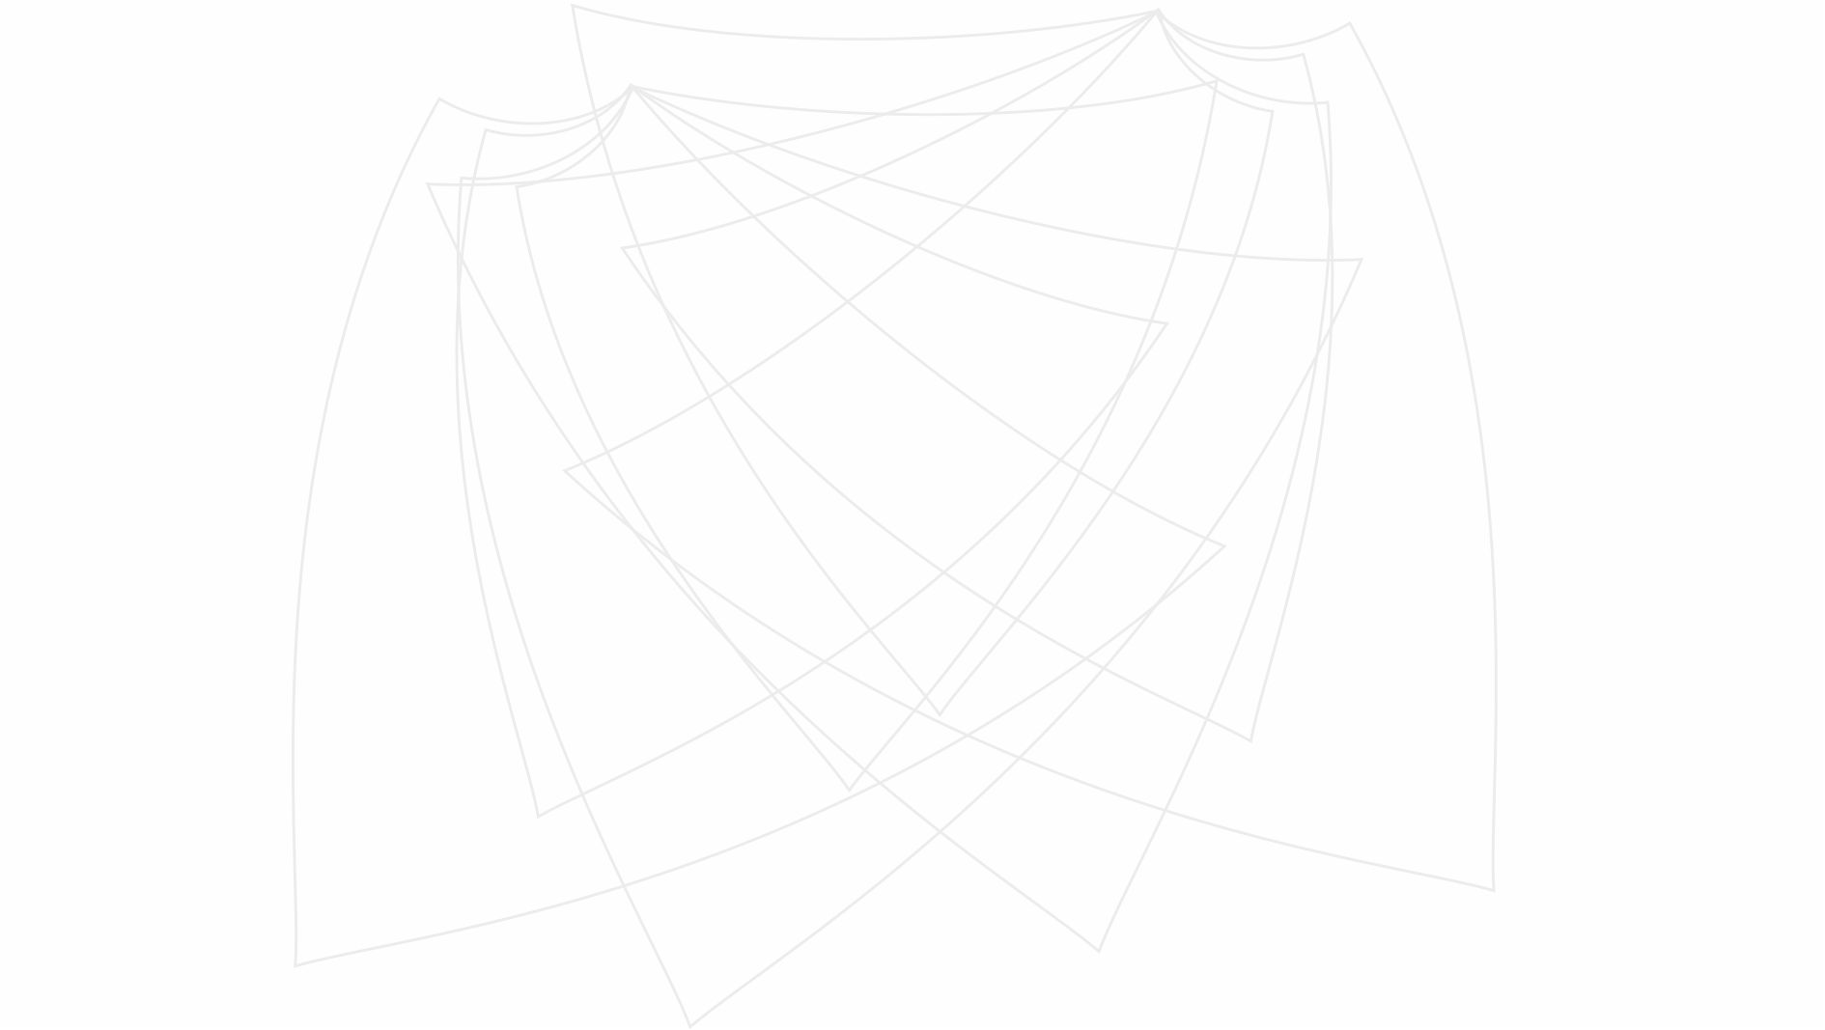
Případ Riggs v. Palmer a jeho význam pro české právo
provází Ondřej Horák

Slide 8
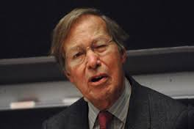
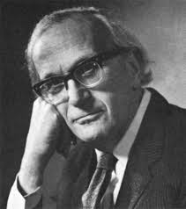
Riggs v. Palmer – spor, který se proslavil
vnuk zavraždil dědečka… z kontinentální perspektivy banální dědicko-právní spor
zapsal se do dějin právní myšlení,
polemika o významu principů v právu, kritika právního pozitivismu
Ronald Dworkin H. L. A. Hart
(1931–2013) (1907–1992)

Slide 9
Domácí reflexe
A. Bröstl, V. Cepl, P. Colotka, P. Holländer, Z. Kühn či T. Sobek; ÚS, NS i NSS
„Pokusím se na slavném sporu Riggs versus Palmer objasnit podstatu sporu Dworkinova útoku proti Hartovi. Pan Riggs zavraždil bohatého člověka, který předtím sepsal závěť, v níž panu Riggsovi odkázal veškerý svůj majetek. … Právě v tomto případě se ukázala nedostatečnost Hartových ústupků – ani ta nejvolnější interpretace ani dotváření práva či analogie nemohla nahradit aplikaci starého uznávaného principu, že nikdo nemůže nabýt majetku vlastním protiprávním činem.“
/CEPL, V. Prameny práva – principy nebo zájmy? Praha 1999, s. 8./

Slide 10
Komparace - středoevropský kontext
pracovněprávní předpisy sousedních států neobsahují (s výjimkou Slovenska) speciální úpravu přechodu majetkových práv a povinností zaměstnance v případě jeho úmrtí (je předmětem dědění)
naopak plnění pozůstalým v případě smrti zaměstnance v Rakousku, Polsku a Německu, která svým charakterem odpovídají úmrtnému ve služebním poměru

Slide 11
Komparace - historický kontext
§ 531 ObčZ 1950: „Pozůstalý manžel, který žil se zůstavitelem v době jeho smrti ve společné domácnosti, dědí vedle svého podílu nedoplatky zůstavitelovy odměny za práci a opětujících se důchodů až do výše jednoměsíčního příjmu, jakož i zůstavitelovo obvyklé domácí zařízení.“
§ 758 ABGB 1811: „Mimo podíl dědický náležejí pozůstalému manželu jako přednostní odkaz movitosti náležející k manželské domácnosti, vedle dětí zůstavitelových však jen to, co je nutno k jeho vlastní potřebě.“ /znění k 31. 12. 1950/
tzv. zákonný odkaz

Slide 12
Řešení
analogie k dědické nezpůsobilosti a vydědění
zásady (nikdo by neměl těžit…. § 6 odst. 2 OZ)
chápat plnění z pracovního a služebních mortis causa jako tzv. zákonný odkaz

Slide 13
Děkujeme za pozornost☺

